Slide 1



Spring Boot framework i implementacija RedditClone aplikacije
Studenti:
Đurađ Gvozdenović 1329
Vesna Stojanović 1339

Slide 2

Sadržaj
Spring Boot Framework
Spring, Spring Boot
IoC-Inversion of Control
DI - Dependency Injection
Anotacije u Spring Boot-u
Spring Beans
IoC Containers
Build Systems
Spring Boot deployment strategies
Arhitektura aplikacije
Spring Security
Pezistencija podataka (JPA, MySql, Postgre)
Exception Handling
CORS
Swagger2
Angular
Implementacija RedditClone aplikacije

Slide 3


Spring
Radni okvir za Java platformu, koristi se za razvoj poslovnih aplikacija
Pruža sveobuhvatnu infrastrukturnu podršku za razvoj Java aplikacija.
Omogućava lakše i brže kreiranje softvera, čistiji kod, olakšava održavanje aplikacije.
Razvio Rod Johnson 2003. godine
Lightweight open source framework
Koristi Inversion of Control (IoC), Aspect-Oriented Programming (AOP),
Plain Old Java Object (POJO), Dependency Injection (DI),
Transaction Management.

Slide 4
Spring
Prednosti
Razvijanje enterprise aplikacije korišćenjem POJO klasa
Organizovan je kroz module.
Jednostavno testiranje aplikacija, celo okruženje za testiranje integrisano u radni okvir
Nudi osnovnu podršku za dependency injection, transakcioni menadžment, web aplikacije, rad sa podacima iz baze podataka, razmenu poruka

Slide 5
Spring Framework
1. Osnovni Spring framework( Spring Core)
2. Okvir koji postavlja i podiže aplikaciju (Spring Boot)
3. Okvir za rad sa bazama podataka ( Spring Data)
4. Okvir koji obezbeđuje alate za rad u oblaku (Spring Cloud)
5. Okvir za sigurnost aplikacije (Spring Security, Spring LDAP)
6. Okvir za upravljanje porukama (Spring Integration, Spring AMQP)
7. Okvir za rad sa reaktivnim tokovima podataka (Reactive Spring)

Slide 6
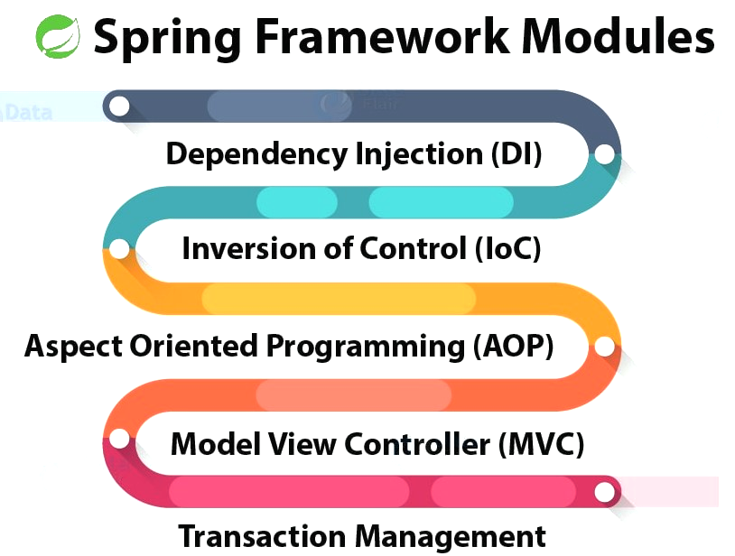

Slide 7

Spring Boot
Open source framework baziran na Javi i Spring-u
Razvijen od strane Pivotal Team-a 2014. godine
Koristi se za kreiranje brzih, stand-alone aplikacija, za razvoj REST API-ja.
Automatsko konfigurisanje, lako pokretanje aplikacija
Smanjuje vreme razvoja aplikacije
Fleksibilan način za konfigurisanje Java Beans-a, XML konfiguracija, transakcija baze podataka.
Ugrađeni kontejner servleta

Slide 8


Spring vs Spring Boot
Spring
Najvažnija karakteristika -DI
Pomaže u stvaranju slabo povezane aplikacije.
Da bismo pokrenuli Spring aplikaciju, moramo eksplicitno da podesimo server.
Ne pruža podršku za in-memory database
Spring Boot
Najvažnija karakteristika- Autokonfiguracija.
Pomaže u kreiranju samostalne aplikacije.
Spring Boot obezbeđuje ugrađene servere kao što su Tomcat i Jetti
Pruža podršku za in-memory database (H2)

Slide 9




Integrated development environment - IDE
Intellij IDEA
Eclipse
NetBeans
Spring Tool Suite

Slide 10
Inversion of Control (IOC)
Tehnika kojom se povezivanje objekata vrši u toku izvršavanja (runtime)
Strategy design pattern, Service Locator pattern, Factory pattern, Dependency Injection (DI).
Prednosti:
razdvajanje izvršenja zadatka od njegove implementacije
olakšava prebacivanje između različitih implementacija
veća modularnost programa
veća lakoća u testiranju programa izolovanjem komponente

Slide 11
Inversion of Control (IOC)
Spring kontejner - srž Spring radnog okvira
Spring kontejner koristi dependency injection (DI) da upravlja
komponentama koje čine aplikaciju
Kontejner će kreirati objekte, povezati ih, konfigurisati i upravljati njihovim
životnim ciklusom od kreiranja do uništenja
Kontejner na osnovu konfiguracije koja može biti iskazana XML fajlovima, Java
anotacijama ili Java kodom zna šta treba da radi

Slide 12
DI - Dependency Injection
Obrazac koji se koristi za implementaciju IoC-a, gde kontrola koja se invertuje postavlja zavisnosti objekta.
Povezivanje objekata sa drugim objektima, ili „ubacivanje“ objekata u druge objekte, radi asembler, a ne sami objekti.
Constructor-Based, Setter-Based i Field-Based

Slide 13
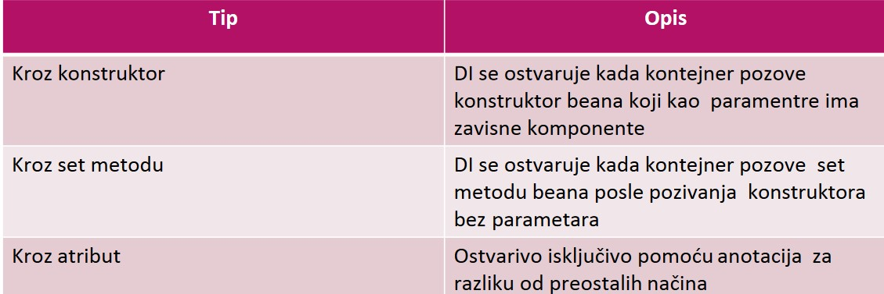
Tipovi Dependency Injection-a

Slide 14
Anotacije
@SpringBootApplication-main klasa sadrži ovu anotaciju da bi pokrenula Spring Boot aplikaciju (uključuje i @EnableAutoConfiguration, @ComponentScan i @SpringBootConfiguration)
@Configuration znači da se ova klasa koristi za konfiguraciju kontejnera. Ova klasa će biti instancirana odmah nakon kreiranja ApplicationContext instance.
@Component scan- skenira sve bean-ove i deklaracije paketa kada se aplikacija inicijalizuje.
@Autowired- instrukcija kontejneru da potraži bean objekte i ubaci ih u konstruktor navedene klase.

Slide 15
Anotacije
@Controller - definiše klase koje će se baviti obradom zahteva
@Service - definiše klase koje će se baviti poslovnom logikom
@Repository - definiše klase koje će se baviti operacijama nad bazom
@RestController = @Controller + @ResponseBody, označava da je klasa REST kontroler, komunicira sa klijentskom stranom aplikacije preko HTTP/HTTPS

Slide 16
Anotacije
@RequestMapping - mapira URL zahtev koji dolazi od veb pretraživača na odgovarajući metod u kontroler klasi koji vraća odgovor (tip zahteva: GET, POST, DELETE, PUT, UPDATE)
@RequestParam- ekstraktuje vrednosti iz query stringa
@PathVariable- ekstraktuje vrednosti iz URI
@ResponseStatus-može da override-uje HTTP response, koristi se za error handling odgovore

Slide 17
Spring Beans
Objekti koji formiraju aplikaciju, a koji se nalaze u nadležnosti Spring kontejnera
Bean modul nudi BeanFactory što predstavlja implementaciju factory šablona
Klasa postaje bean dodavanjem konfiguracije u vidu Java anotacija ili XML
metapodataka koje su potrebne Spring kontejneru da bi znao:
Kako da kreira bean
Detalje o životnom ciklusu beana
Zavisnosti koje bean poseduje

Slide 18
Spring Beans
Postoje tri mehanizma konfiguracije inicijalizacije i uništavanja beana
Inicijalizacija:
Metoda anotirana @PostConstruct anotacijom
Metoda afterPropertiesSet(), interfejs InitializingBean koji komponenta implementira
Proizvoljna init() metoda uvezana preko XML konfiguracije
Uništavanje:
Metoda anotirana @PreDestroy anotacijom
Metoda destroy() koju propisuje interfejs DisposableBean koji komponenta implementira
Proizvoljna destroy() metoda uvezana preko XML konfiguracije

Slide 19
Spring Bean Scopes
Inicijalno postoji 5 osnovnih scope-ova Spring Bean-ova, po potrebi je moguće definisati i custom scope-ove. Dostupni scope-ovi su sledeći:
singleton - Podrazumevani scope, postoji samo jedan bean ovog tipa u Spring IoC Container-u
prototype - Moguće ne kreirati proizvoljan broj bean-ova ovog tipa
request - Po jedan bean ovog tipa dodeljuje se svakom HTTP zahtevu. Bean se kreira po pristizanju HTTP zahteva i uništava se nakon njegovog okončanja.
session - Slično kao i za request s tim što se bean dodeljuje jednoj HTTP sesiji.
global session - Slično kao i session s tim sto se koristi za globalnu HTTP sesiju. Jedino validan kada se koristi sa portlet-ima.

Slide 20
IoC Container
Jezgro Spring i Spring Boot framework-a
Zadužen je za kreiranje objekata (bean-ova), njihovu konfiguraciju, međuzavisnosti i upravljanje njihovim životnim ciklusom.
Sve informacije vezane za bean-ove se nalaze u konfiguracionim metapodacima, koje container koristi kako bi upravljao njima.
Pretstavljen je uz pomoć AplicationContext interfejsa

Slide 21
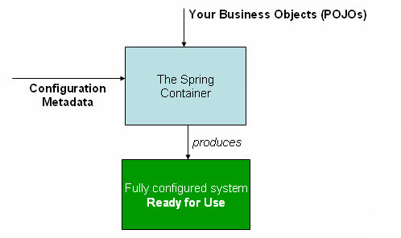
Programer ne mora da vodi računa o konfiguracionim metapodacima, o tome se brine sam framework
Ukoliko je potrebno, programer može da dopuni konfiguracione metapodatke korišćenjem anotacije @ConfigurationProperties

Slide 22
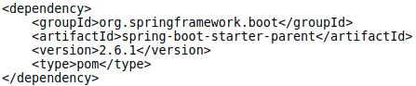
Build Systems
Postoji nekoliko dostupnih build sistema za kreiranje spring boot aplikacije: Maven, Gradle, Ant, itd...
Preporučuje se koprišćenje build sistema koji ima podršku za dependency management. Trenutno samo Maven i Gradle
Pre spring boot-a dosta vremena se trošilo na brigu o zavisnostima (dependencies). Spring boot uvodi dependency deskriptore koji se zovu Spring Boot Starters
Da bi se koristili Spring Boot Starteri potrebno je dodati dependency na spring boot starter parent. Na ovaj nacin programer ne mora da vodi racuna o verzijama pojedinih startera vec samo o starter parentu.

Slide 23
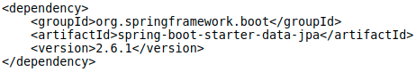
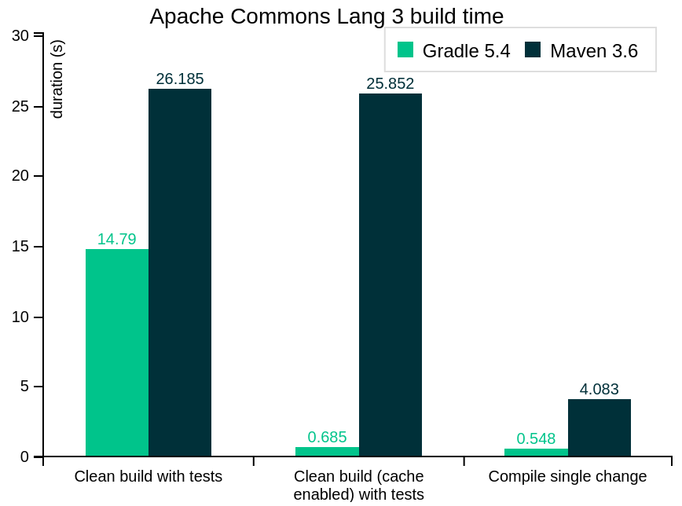
Primer Spring Boot Startera za Maven i Gradle
Poređenje performansi Maven-a i Gradle-a

Slide 24
Spring Boot Deployment strategies
Postoje 4 osnovne strategije za deployment Spring Boot aplikacija:
Java EE Application server(WebSphere, WebLogic, JBoss)
Omogućava deployment na postojeći server (tomcat, netty) ili na klasičan Java EE application server kao što je WebSphere.
Embeded server (tomcat, jetty, netty)
Podrazumevani pristup, Spring Boot sam konfiguriše embedded Tomcat server, po potrebi je moguće izmeniti ovu konfiguraciju tako da koristi neku drugu vrstu servera kao što su netty ili jetty.
Cloud deployment (AWS, Azure, Google Cloud)
Odgovara bilo kom tipu deployment-a koji za target ima Linux mašinu, moguće je koristiti usluge bilo kog od pomenutih provajdera i gruge.
PaaS (Heroku, Cloud Foundry)
Za razliku od IaaS, PaaS obezbeđuje sve potrebne alate za deployment software-a, kao i za CI/CD, version control…

Slide 25
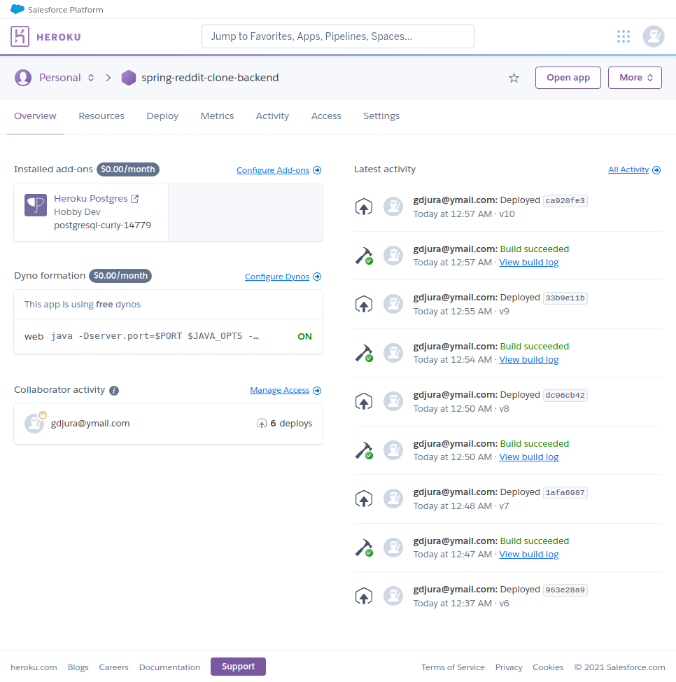
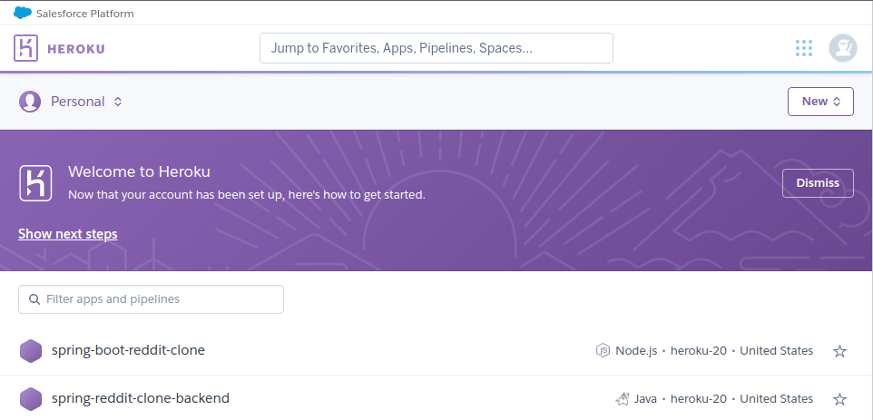

Slide 26
Implementacija RedditClone aplikacije
•Cilj projekta bio je implementacija web aplikacije koja skladišti blogove registrovanih korisnika ove aplikacije. RedditClone predstavlja klon aplikacije Reddit.
•Aplikacija je implementirana u IntelliJ razvojnom okruženju.
•Korišćene tehnologije:
•Spring Boot (Java)
•Maven
•PostgreSql
•Hibernate
•Spring Security
•Bootstrap
•Angular

Slide 27
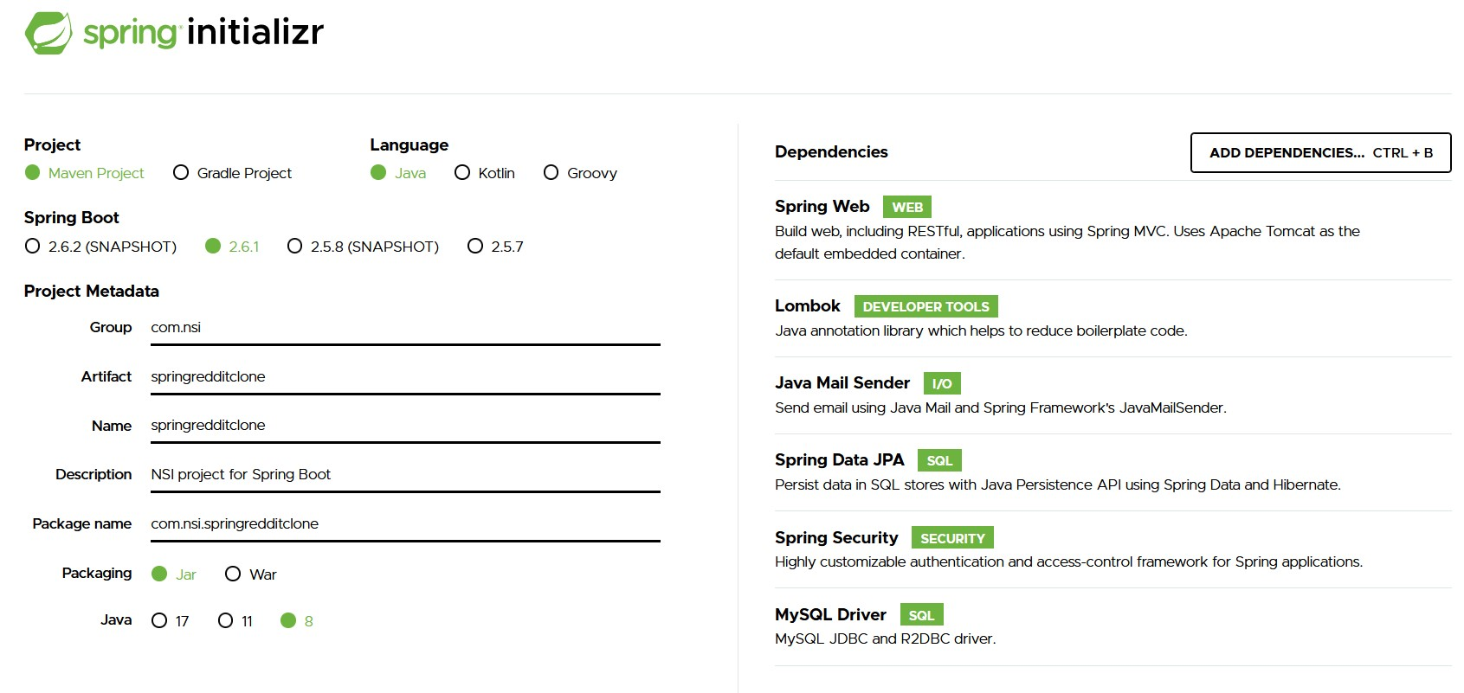
Kreiranje projekta - Spring Initializer

Slide 28
Arhitektura aplikacije
Troslojna arhitektura softvera
Prezentacioni sloj - (@Controller, @RestController), odgovaraju na HTTP zahteve
Servisni sloj - (@Service), sadrži svu biznis logiku aplikacije
Sloj podataka - (@Respository), komuniciraju sa bazom podataka, fajl sistemom

Slide 29
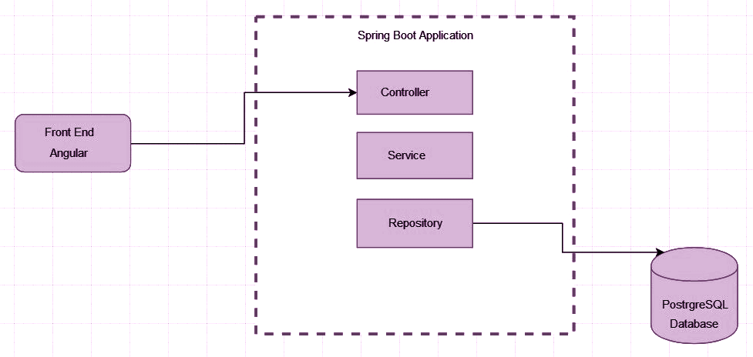
Arhitektura aplikacije

Slide 30
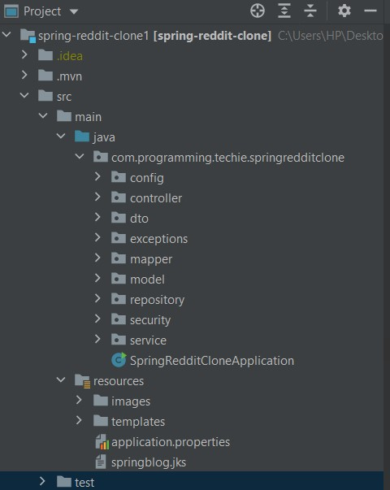
Struktura projekta
u Intellij IDEA IDE

Slide 31
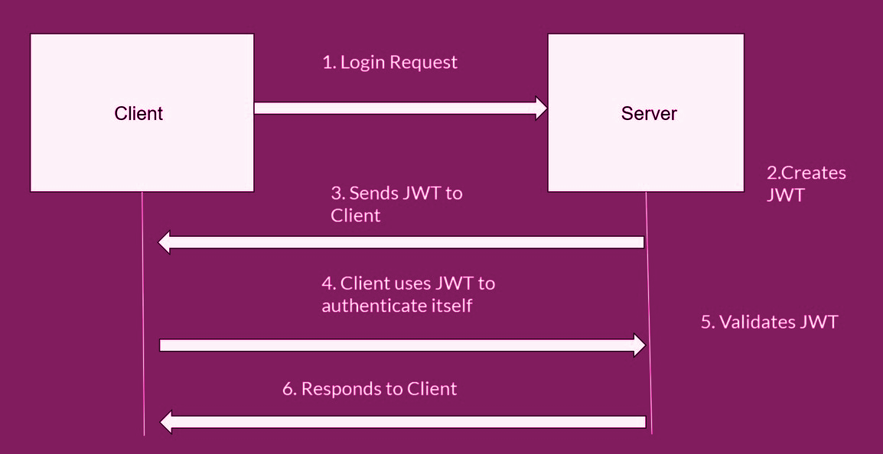
Authentication Flow

Slide 32
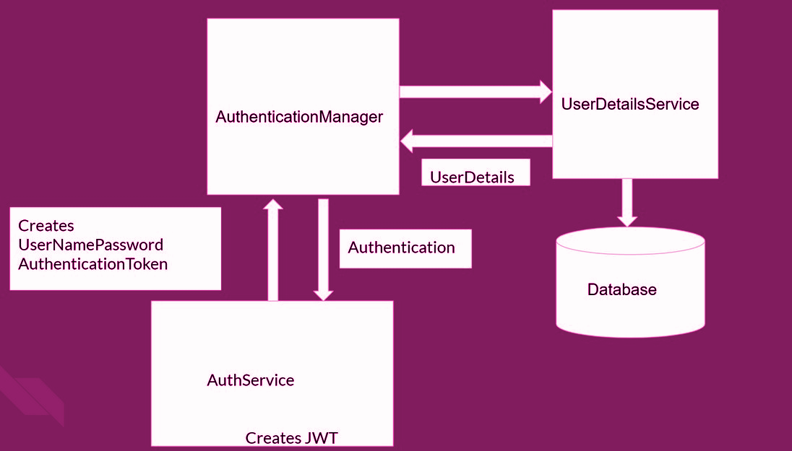
Spring Security Authentication Flow

Slide 33
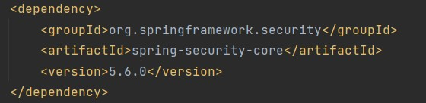
Spring Security
Zaštita aplikacije različitim mehanizmima za autentifikaciju i auzorizaciju.
Bezbednost- filtriranjem Web zahteva i obezbeđivanjem Java metoda.
Filter za autentifikaciju korisnika. Podrazumevani filter u Spring-u za autentifikaciju pomoću korisničkog imena i lozinke je UsernamePasswordAuthenticationFilter.
Dodavanje spring-security-config dependency u pom.xml fajl

Slide 34
Spring Security
@EnableWebSecurity- omogućava nam korišćenje Web Security module-a
WebSecurityConfigurerAdapter-pruža nam default security config, koje možemo da override-ujemo u aplikaciji
PasswordEncoder- služi za enkriptovanje šifre korisnika pri upisu u bazu.
Jedan od najboljih hashing algoritama je Bcrypt Algorithm.
(BCryptPassword)
Access token-Sadrži sve informacije koje server treba da zna da li korisnik/uređaj može pristupiti resursu koji tražite ili ne. Obično su tokeni sa isteklim rokom važenja.
Refresh token-koristi se za generisanje novog access tokena. Obično, ako access token ima datum isteka, kada istekne, korisnik bi morao ponovo da se autentifikuje da bi dobio pristupni token. Refresh token omogućava klijentskoj aplikaciji da dobije nove access tokene bez potrebe da traži od korisnika da se ponovo prijavi.

Slide 35
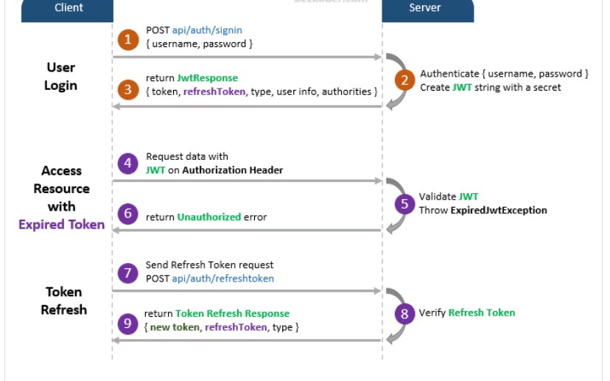
Spring Boot Refresh Token, JWT

Slide 36

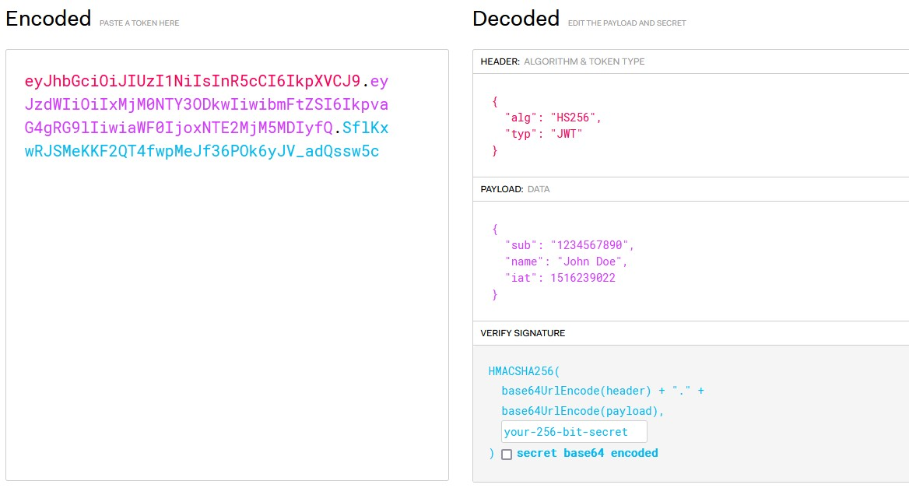
JSON kodiran prikaz claims-a koji se prenosi između dve strane
Zahtev je digitalno potpisan od strane izdavaoca tokena, a strana koja primi ovaj token može kasnije da koristi ovaj digitalni potpis da dokaže vlasništvo claims
Header.Payload.Signature

Slide 37
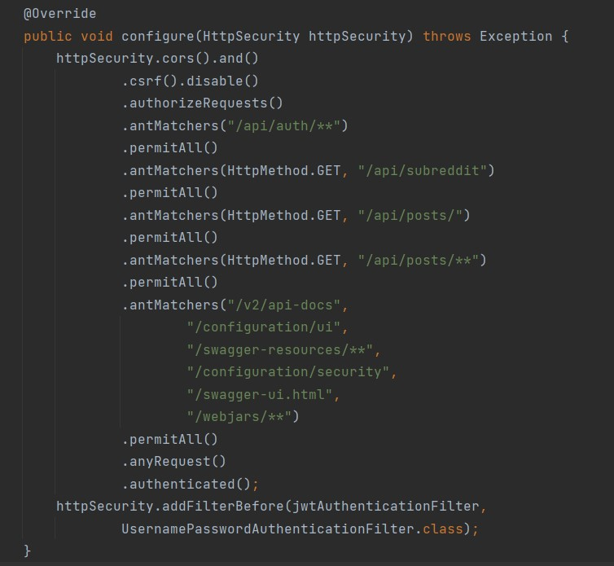
Autentifikacija korisnika
Konfiguracija autentifikacije korisnika se nalazi u WebSecurityConfig klasi.
U configure funkciji definišu se endpointi i rute koje treba zaštititi.

Slide 38
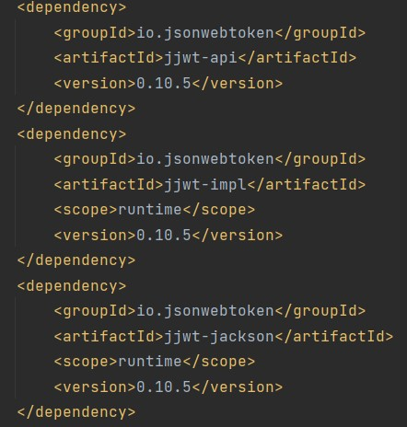
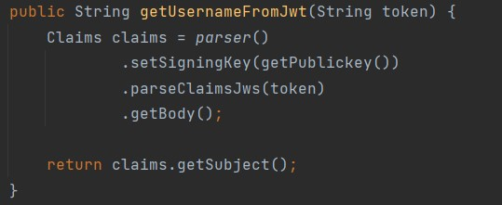
JWT tokeni
pom.xml, dependency

Slide 39
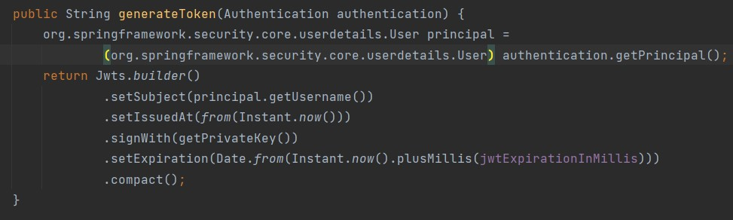
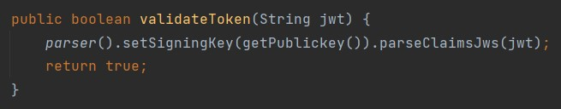
Generisanje i validacija tokena

Slide 40
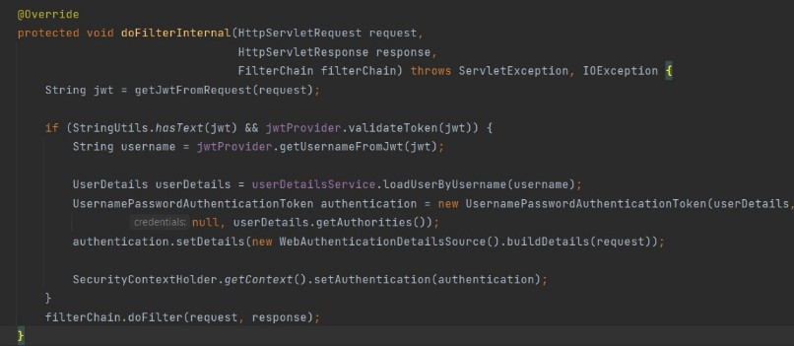
JWT tokeni

Slide 41
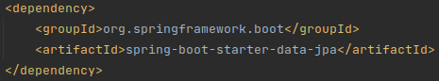
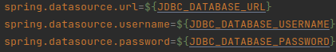
Perzistencija podataka (JPA, Postgre)
JPA - Java Persistence API je Java specifikacija za upravjlanje relacionim podacima u Java aplikacijama.
Obezbeđuje EntityManager API za procesiranje upita i transakcija nad objektima u bazi.
Prati Object-Relation Mapping (ORM) principe i koristi JPQL (Java Persistent Query Language)
Koristi Hibernate kao ORM framework

Slide 42
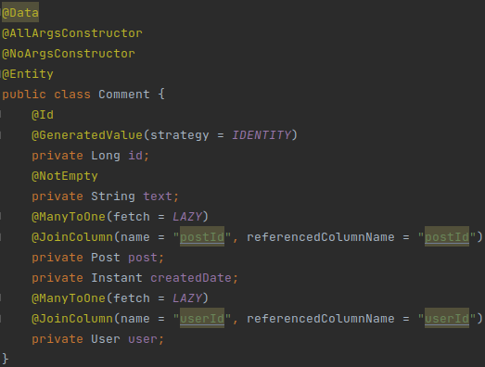
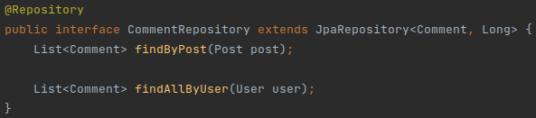
JPA je jednostavan za korišćenje. Potrebno je samo definisati klasu koja ce se koristiti za mapiranje relacija i repository interface:

Slide 43
Da bi se izbegao suvišni boilerplate kod, korišćene su sledeće anotacije iz Lombok plugin-a:
@Data - Kreira sav boilerplate kod POJO objekata, to ukljucuje funkcije toString, equalsAndHashCode, kao i getter i setter metode za sve atribute
@AllArgsConstructor -Kreira konstruktor sa svim atributima klase
@NoArgsConstructor - Kreira konstrutor bez argumenata
Ostale anotacije iz prethodnog primera pripadaju JPA pluginu:
@Entyty - Govori da ce se data klasa koristiti za mapiranje na relaciju baze podataka
@Id - Govori da dati atribut pretstavlja primarni kljuc relacije
@GeneratedValue - Specificira strategiju za generisanje primarnog kljuca
@NotEmpty - Uvodi ogranicenje da dati atribut ne moze biti null
@ManyToOne - Oznacava dati atribut kao strani kljuc u manyToOne relaciji
@JoinColumn - Nosi informaciju za koju je tabelu dati atribut strani kljuc

Slide 44
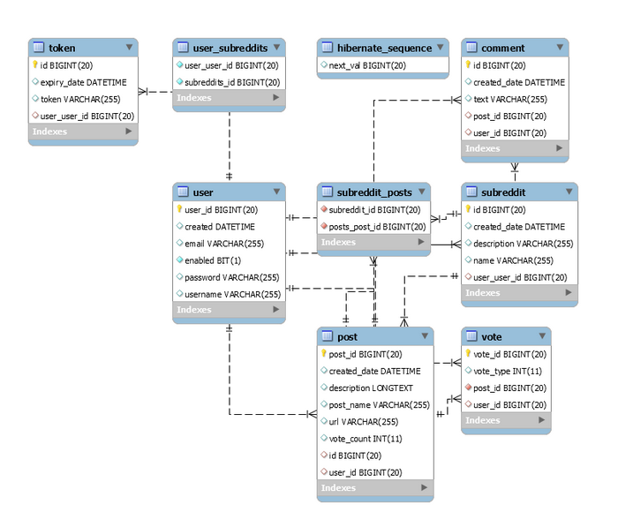
Za bazu podataka iskorišćeno je PostgreSQL rešenje.

Slide 45
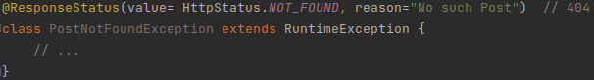
Exception Handling
Tri načina za obradu exception-a:
Korišćenjem HTTP statusnih kodova
Obrada exception-a na nivou kontrolera. @ExceptionHandler anotacija
Prevođenje exception-a u statusne kodove
Preusmeravanje korisnika na default error stranicu
Custom obrada

Slide 46
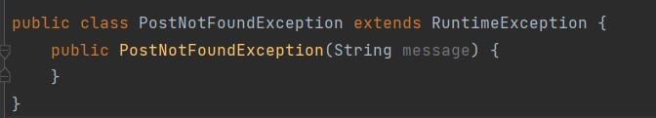
3. Obrada exception-a na globalnom nivou - Primenjuju se iste strategije za obradu kao i kod obrade na nivou kontrolera.
Anotacije:
ControlerAdvice - Klasa sa ovom anotacijom odgovorna je za bradu exceptiona iz svih kontrolera container-a.
ExceptionHandler - Specificira koji tip exception-a ce obraditi data funkcija
Builder - Omogucava instanciranje objekta klase uz pomoc builder funkcije.
Getter - kreira getter metode za sve atribute klase

Slide 47
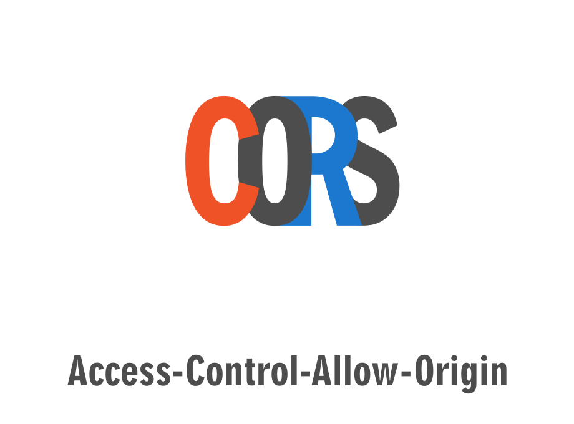
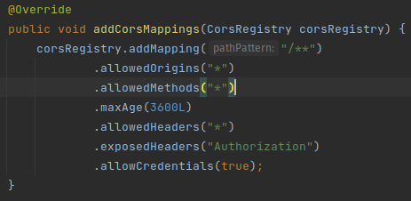
CORS podrška
Cross-Origin Resource Sharing - Mehanizam zasnovan na HTTP header-u koji omogucava serveru da naznaci bilo koji domen osim svog sopstvenog sa kojeg browser treba da dozvoli uvcitavanje resursa.

Slide 48

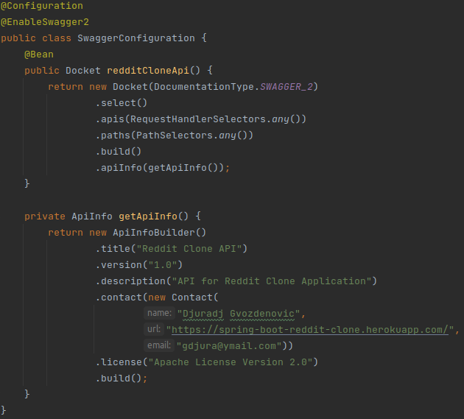
Swagger2
Swagger automatski cita strukturu API-ja i pravi interaktivni API koji moze sluziti za testiranje API-ja ili kao dokumentacija.
Swagger UI je dostupan na sledećem linku:
https://spring-reddit-clone-backend.herokuapp.com/swagger-ui.html#/

Slide 49
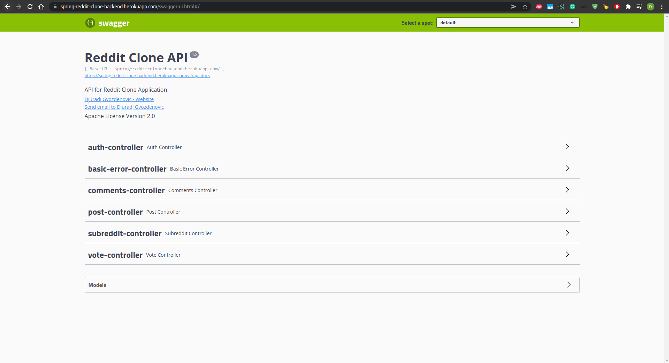

Slide 50
Literatura:
https://www.baeldung.com/
https://www.tutorialspoint.com/index.htm
https://spring.io/
https://www.bezkoder.com/
Mastering Spring 5.0 - by Ranga Rao Karanam
https://jwt.io/
https://spring.io/blog/2014/03/07/deploying-spring-boot-applications
https://spring.io/blog/2013/11/01/exception-handling-in-spring-mvc
https://docs.spring.io/spring-framework/docs/3.2.x/spring-framework-reference/html/beans.html

Slide 51

Pitanja?

Slide 52
Hvala na pažnji!

